Slide 1
Major Antonio A. Belelli

Slide 2
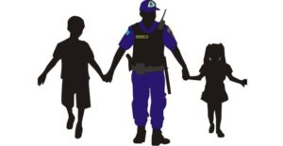
ESCOLA: AMBIENTE DE AMOR, DISCIPLINA E SEGURANÇA

Slide 3
Para muito além do aprendizado do conhecimento letrado, o ambiente escolar é o berço do desenvolvimento do sujeito enquanto ser humano e cidadão. Nesse contexto, o ambiente escolar precisa, dentre vários outros aspectos, ser um local que promova segurança e bem-estar para os seus alunos.
Para que o desenvolvimento em conjunto seja proveitoso, é preciso que o local seja seguro e disciplinado.
A segurança em locais assim é indispensável para que o trabalho seja executado com excelência e que todos tenham tranquilidade para isso.

Slide 4
Redes Sociais
Recentemente temos visto modificações significativas nas redes sociais com todo tipo de ameaças praticadas contra escolas por todo o Brasil. Isso tem gerado questionamentos sobre se vale (ou não) a pena permanecer com perfis ativos por lá.
Isto se deve às mudanças de regras e crescente quantidade de perfis extremistas, desinformativos e que pregam a liberdade de expressão como ferramenta e base para oprimir, espalhar discurso de ódio, pregar violência contra minorias.
No dia 10 de abril, após a repercussão de que o Twitter não considerava uma quebra de regras nos termos de uso da rede, nas análises de perfis que veicularam violência contra crianças e adolescentes (incluindo postagens contendo imagens com armas e ameaças), rapidamente inúmeros perfis acusaram a rede de ser conivente com massacres infantis.
Rapidamente o “assuntos do momento” emergiu com os dizeres TWITTER SUPPORTS MASSACRES e TWITTER APOIA MASSACRES.

Slide 5
Redes Sociais:
Se por um lado grande parte destes avisos e ameaças podem ser alardeamentos aleatórios, com o intuito de medos generalizados por todo o país, por outro lado resta sempre um “e se” em nossas sensações.
E sabemos disso e, por isto mesmo, não nos apressamos para trazer qualquer debate para vocês. Todavia, mais do que apenas falar se precisamos agir de forma incisiva no intuito de adotar medidas proativas na investigação, detecção e ação.
Milhares de conteúdos estão sendo veiculados constantemente nestas redes sociais praticamente sem controle por parte dos grupos gestores destas redes.

Slide 6
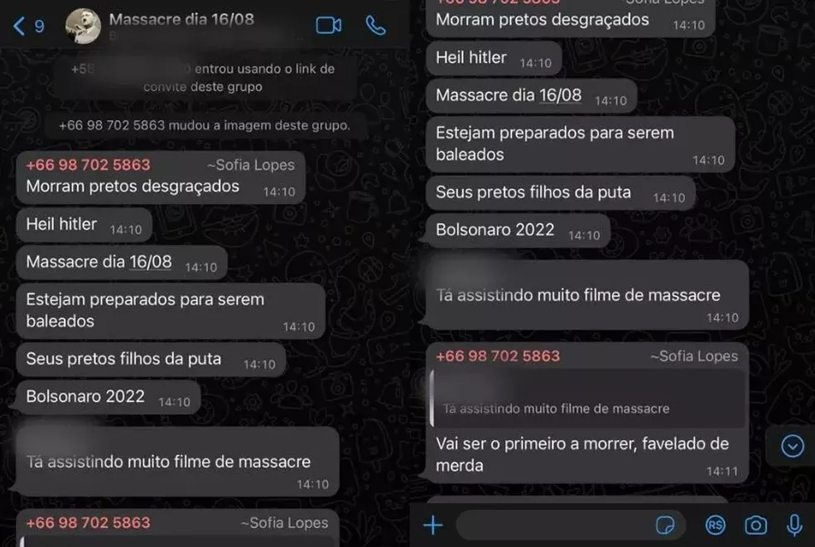
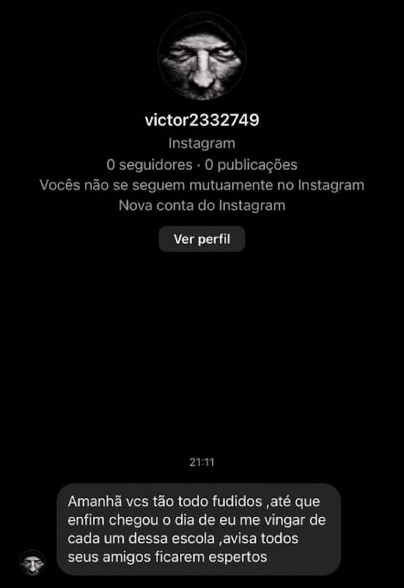
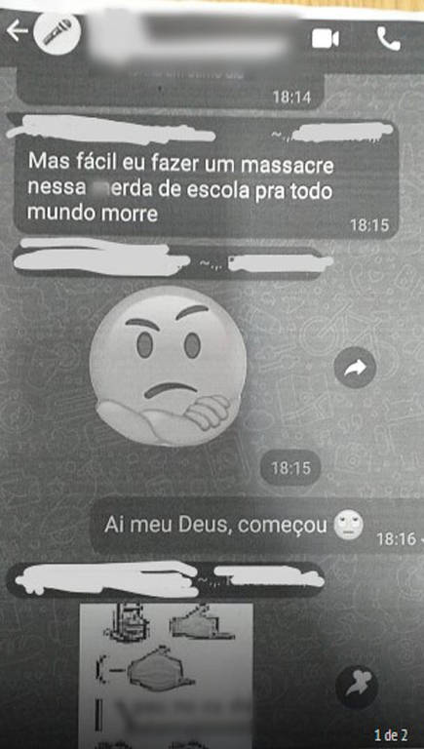
É relevante lembrar que mensagens como estas, sem qualquer indicação de autoria, região ou data que possa ser verificada, NÃO DEVE SER REPASSADA e mesmo comentada entre alunos e funcionários da escola.

Slide 7
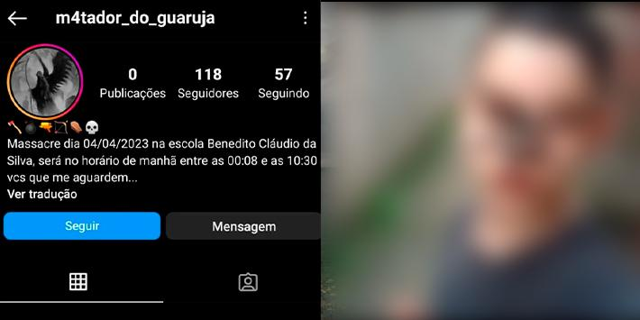
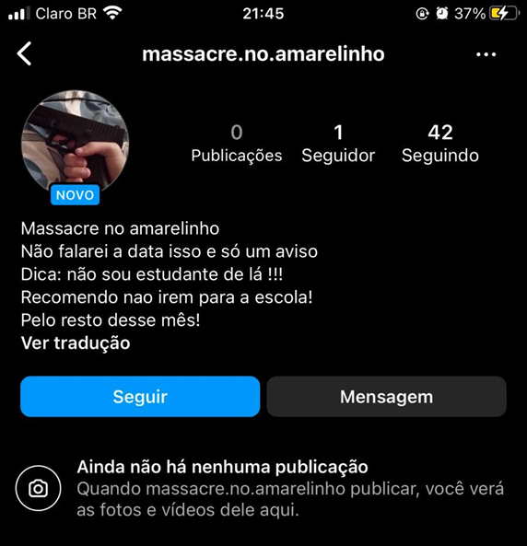
Cuidar também é ajudar a não espalhar pânico, nem fomentar ações impensadas e irresponsáveis com desinformação. A desinformação se alimenta, reiteramos, de nossos afetos.
E, mais importante que isso, todos nós estamos suscetíveis a cair em desinformação e espalhar mensagens assim por impulso, medo, raiva, intenção de zelo com pessoas que são importantes para nós!
Por isso, é fundamental que tenhamos calma e cautela antes de encaminhar qualquer mensagem por impulso.

Slide 8
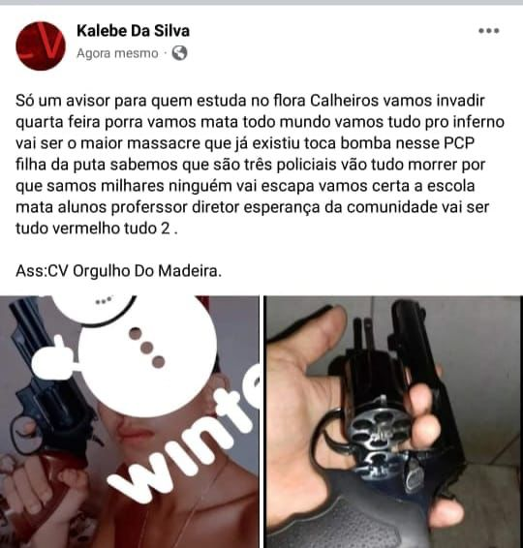
MITO OU REALIDADE
Nós sabemos que sempre fica um questionamento, uma “pulga atrás da orelha”, nos dizendo “e se esta for verdade”? Assim, sabemos que é MUITO DIFÍCIL lidar com mensagens que nos remetem ao medo com amigos, colegas de trabalho e familiares. Ademais, neste caso, em que as ameaças são vinculadas a alunos, os nossos piores pesadelos vêm à tona.

Slide 9
Evitar divulgação
Por fim, é fundamental que, em momentos de tensão crescente, tenhamos cuidado com canais e perfis de redes sociais que divulgam conteúdos alarmistas também.
Além disso, neste momento, reiteramos (e reiteraremos quantas vezes forem necessárias), cuidado com as fontes de informação e condições de verificação de informações que recebemos e compartilhamos.
Não divulguem, não espalhem... Não contribuam para espalhar o pânico entre seus alunos e na comunidade escolar.

Slide 10
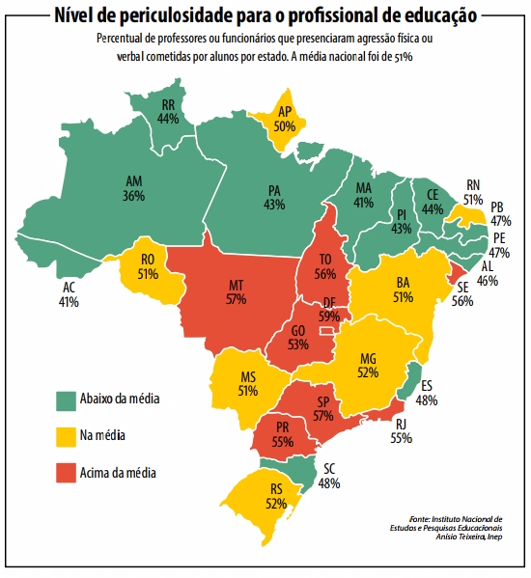
Conforme o Diagnóstico Participativo das Violências nas Escolas, feito pela Faculdade Latino-Americana de Ciências Sociais em parceria com o Ministério da Educação, 69,7% dos jovens afirmam terem visto algum tipo de agressão dentro da escola.
Em 65% dos casos, a violência parte dos próprios alunos; em 15,2% , dos professores; em 10,6%, de pessoas de fora da escola; em 5,9%, de funcionários; e em 3,3%, de diretores.
O tipo de violência mais comum sofrida pelos alunos, segundo o diagnóstico, é o ciberbullying (28%): ameaças, xingamentos e exposições pela internet.
Roubos e furtos respondem por 25%; ameaças, 21%; agressões físicas, 13%; violência sexual, 2%. Outros tipos não especificados respondem por 11%.
— O ciberbullying reflete o que acontece dentro da escola. É um processo mais difícil de controlar e contornar — opina Bárbara Diniz.
Fonte: Agência Senado 2023

Slide 11
DADOS PREOCUPANTES
A PUC do Rio Grande do Sul, em parceria com o Banco Interamericano de Desenvolvimento (BID), iniciou pesquisa no final de 2022 para entender os efeitos da violência no desempenho escolar e no cérebro de crianças de 10 a 12 anos.
Segundo o coordenador da pesquisa, Augusto Buchweitz, 40 alunos foram estudados. Os resultados prévios mostram que crianças expostas a ambientes violentos apresentam um desempenho escolar abaixo da média. O funcionamento do cérebro delas também é diferente se comparado ao das crianças que vivem num ambiente pacífico.
A violência tem efeito negativo na capacidade de prestar atenção e sentir empatia. O cérebro de crianças expostas à violência não responde quando elas precisam decidir sobre sentimentos de terceiros. O cérebro está numa situação de sobrevivência — explica Buchweitz.
A violência sofrida na infância pode se refletir na idade adulta, continua ele. O estresse aumenta as chances de desenvolvimento de doenças vasculares, transtornos psicológicos e envolvimento com álcool e drogas.
Fonte: Agência Senado

Slide 12
CENSO ESCOLAR
Foram entrevistados 262.472 professores das escolas públicas e privadas do Brasil por meio da Prova Brasil.
O resultado foi alarmante.

Slide 14
Saiba que ...
Segundo estatísticas atuais das Secretarias Estaduais de Educação de alguns Estados Brasileiros, houve aumentos expressivos em estatísticas sobre agressões físicas, humilhação sistêmica e ameaças, considerados os períodos de janeiro a março de 2019 e de 2022.
Simultaneamente, instituições públicas e particulares de vários estados vêm recebendo ameaças de massacre com alguma frequência desde o fim de março.
Há relatos semelhantes em municípios de São Paulo, Minas Gerais, Rio de Janeiro, Pará, Mato Grosso do Sul, Alagoas, Rio Grande do Sul, Bahia, Tocantins, Goiás, Espírito Santo e do Distrito Federal.

Slide 15
Cyberbullying é a prática de bullying por meio de ambientes virtuais, como redes sociais e aplicativos de mensagem. O bullying consiste em perseguição, humilhação, intimidação, agressão e difamação sistemática.

Slide 16
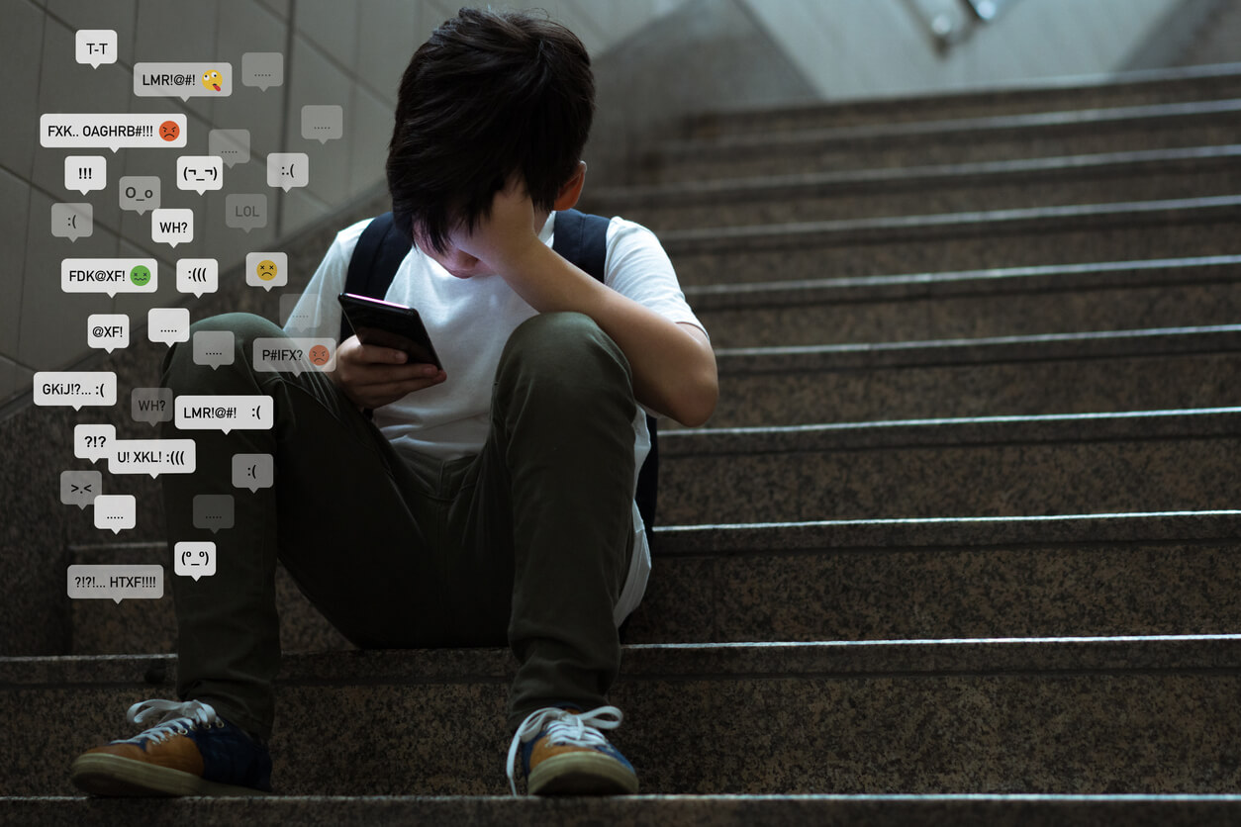

Slide 17
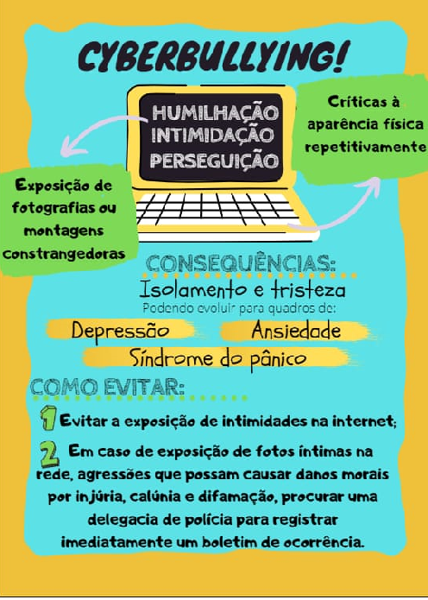
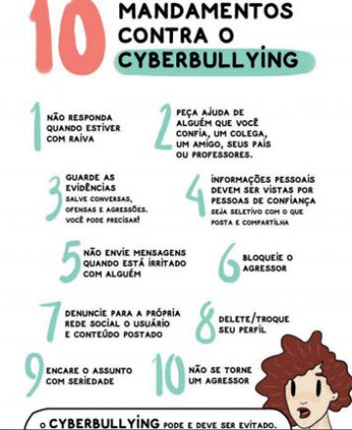

Slide 18
Algumas medidas importantes e imediatas devem ser adotadas por todos os gestores escolares no intuito de detecção e prevenção de possíveis ameaças a escola:
Controle de acesso de todos no ambiente escolar
Tenha apenas um portão de entrada e saída
Treinamento de professores e alunos – Plano de Emergência
Elabore um plano de emergência em caso de invasão.
Faça treinamentos mensais com a participação dos alunos.
Inteligência Escolar – Comunicação Eficaz
A escola deve manter informações atuais sobre esse tema.
Todos os atores devem estar informados e preparados
Equipe de Segurança e Monitoramento Escolar - ESM
A escola deve ter uma equipe de segurança disponível
Esta equipe deve efetuar a fiscalização diária da escola
Efetuar varredura diária nas imediações e interior da escola
Controle de alunos na entrada e saída das aulas
Detecção de indivíduos suspeitos
Monitoramento e intervenção precoce
Fornecimento de recursos de apoio.
MEDIDAS PREVENTIVAS ...

Slide 19
A segurança nas escolas é indispensável. ...
Tenha um portão com controle de acesso. ...
Use catracas eletrônicas para controle de acesso. ...
É indispensável ter um responsável para garantir a segurança dos alunos na entrada e na saída do colégio. ...
Utilize câmeras de segurança.

Slide 20
Umas das grandes preocupações dos administradores de escolas em relação à segurança de alunos, pais e professores, estar em contar com uma solução tecnológica ideal que lhe atenderá perfeitamente no controle de acesso de pessoas e contornar falhas de segurança que possam por em perigo as pessoas que estão frequentando a instituição

Slide 21
A implementação de um sistema de controle de acesso, treinamento de professores e alunos, medidas físicas de segurança, planos de emergência, comunicação eficaz, monitoramento e intervenção precoce e fornecimento de recursos de apoio são todas medidas eficazes que podem ajudar a garantir a segurança nas escolas

Slide 22
1. Falta de um Controle de Acesso eficaz na entrada da escola.
A ausência de catracas eletrônicas instaladas na estrada da escola para controlar o acesso de pessoas, prejudica a tranquilidade e a segurança de alunos, professores, pais e demais funcionários. Todavia esse problema seria resolvido com a instalação de catracas, pois estas, somente permitirão a entrada de pessoas no interior do recinto através da identificação de sua digital ou do seu cartão de acesso no sistema de controle de acesso.
ZONAS DE ATENÇÃO ...

Slide 23
2. Erro ao permitir o acesso de pessoas desconhecidas.
Sem catracas eletrônicas, qualquer pessoa que não faz parte do corpo da instituição pode circular livremente dentro escola. Esse ponto é muito negativo e traz diversos problemas para quem frequenta o ambiente escolar, pois facilita, por exemplo, o tráfico de drogas, sequestros, assaltos e outros tipos de violência nas dependências da escola.

Slide 24
3. Desorganização na Entrada e Permanência de Alunos por falta de um Controle mais Eficaz.
Confusão generalizada durante na entrada e saída de alunos, pois sem catracas, os funcionários ficam encarregados de controlar aglomerações de estudantes na porta da escola, possibilitando assim, perda desnecessária de tempo e também, pode contribuir para o aumento da evasão escolar, pois não há como saber se o aluno está frequentando realmente as aulas.

Slide 25
4. A falta de um sistema de controle que sirva como diversão para as crianças, além de ser um diferencial para a escola.
A presença da catraca eletrônica na escola é uma novidade para os estudantes mais jovens. Uma vez que, para as as crianças, colocar sua digital ou cartão de acesso na catraca é muito divertido e isso incentiva que eles venham a frequentar as aulas todos os dias.

Slide 26
5. Falta de um Relatório de controle de acesso em tempo real
Sem um Sistema de Controle de Acesso empregado para disponibilizar relatórios dos ingressos realizados para dentro ou para fora do recinto escolar. O administrador da escola fica impossibilitando assim, de ter um maior acompanhamento das frequências e faltas dos alunos e também da pontualidade dos professores e demais funcionários.

Slide 27
Para que o desenvolvimento em conjunto seja proveitoso, é preciso que o local esteja bem guardado. A segurança em locais assim é indispensável para que o trabalho seja executado com excelência e que todos tenham tranquilidade para isso.
Selecionamos aqui cinco ações que visam melhorar a segurança no ambiente escolar, veja!
AÇÕES INDISPENSÁVEIS ...

Slide 28
1 – Mobilize todos os envolvidos
O ideal é que todos estejam envolvidos em conjunto, a fim de promover maior qualidade na segurança dos alunos. Tenha reuniões com estratégias de ação que incluam a equipe pedagógica juntamente com os pais. Esses momentos serão dedicados a criar medidas que beneficiem a comunidade escolar como um todo, visando o trabalho em equipe.

Slide 29
2. – Invista em recursos
Para que as ações planejadas sejam executadas com sucesso é preciso estar preparado. Invista em ferramentas que contribuam para alcançar esses resultados. Contrate empresas que forneçam serviço de monitoramento para obter vigilância e registro de todas as atividades dentro da instituição.
Uma outra medida necessária e obrigatória por lei, como já vimos, é a capacitação de todo o corpo escolar para medidas de primeiros socorros. Além disso, a obtenção de um DEA (Desfibrilador Externo Automático) pode ajudar a salvar vidas até que o atendimento especializado chegue. A ação imediata no socorro, em caso de paradas cardiorrespiratórias por exemplo, é determinante para a sobrevivência da vítima.

Slide 30
3 – Contrate pessoas especializadas
Uma alternativa é contratar uma empresa ou segurança particular, a depender do tamanho da instituição. Os seguranças terão conhecimento do espaço e atuarão na prevenção de ações violentas. A própria implementação desse tipo de serviço já ajuda a inibir possíveis ações externas.
4 – Automatize as entradas e acessos
Ainda na segurança do patrimônio e das pessoas inseridas nesse contexto, é possível automatizar as entradas e saídas da escola. As marcações de ponto e cartões de acesso colaboram com o objetivo de restringir prováveis invasores e assim proteger o local. As opções mais avançadas desses equipamentos têm funções diversas, como envio de mensagens e relatórios.

Slide 31
5 – Tenha relatadas todas as ocorrências
Na probabilidade de acontecer algo, utilize toda a experiência e informações para estabelecer uma estratégia de ação. Tenha consciência de demais acontecimentos no entorno da escola, mesmo que não a tenha envolvido diretamente. Isso pode ajudar a estar melhor preparado para as circunstâncias.
Entendeu como essas ações impactam no ambiente escolar? A promoção de segurança é imprescindível para que o trabalho tenha bom desempenho. Por isso, esteja dentro da lei e bem capacitado a oferecer segurança de qualidade para alunos e toda a equipe.

Slide 32
